Slide 1



ESF II projekt Západočeské univerzity v Plzni
reg. č. CZ.02.2.69/0.0/0.0/18_056/0013239

Slide 2
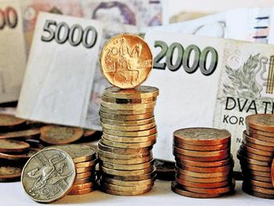
BAN 1
Jana Šturcová

Slide 3
Historie vzniku bankovnictví

Slide 4
Literatura
Lochmanová, Alena: Bankovnictví. Základy bankovnictví. 1.
vydání. 2018. ISBN 978-80-7402-305-7.
Kantnerová, Liběna:Základy bankovnictví. Teorie a praxe.
1. vydání. 2016. ISBN 978-80-7400-595-4.

Slide 5
PODSTATA PENĚZ
naturální směna
komoditní peníze = plnohodnotné peníze
drahé kovy v roli peněz
bimetalismus

Slide 6
SOUČASNÉ PENÍZE
Peníze = vše, co je běžně přijímáno jako zákonné platidlo
pro splácení dluhů
Neplnohodnotné peníze – společný název pro oběživo a účetní
peníze
Funkce peněz
účetní jednotka kupní síly
platební prostředek
prostředek uchování hodnot
,

Slide 7
MĚNA
= národní forma peněz
Znaky měny:
název
nominální struktura
emise, ochrana, platební styk
další znaky (měnový kurz)
Měnové reformy na našem území

Slide 8
DĚJINY PENĚZ
Počátek letopočtu – 10. st.
- plátěné šátečky
10. – 12. st.
- denáry (Ag)
13. st.
- brakteáty (plecháče)

Slide 9
13. století
denár, tzv. plecháč neboli brakteát
2 – 4 plecháče | kus sýra
12 plecháčů | jehně
120 plecháčů | pytel žita (v době hladu)

Slide 10
DĚJINY PENĚZ
14. století
Grošová měna

Slide 11
Kolik si tehdy vydělali?
Tesař 16 nebo 20 grošů/týden
Nádeník 4 nebo 6 grošů/týden
14. století
groš (12 haléřů)
2 haléře | jedno vejce
2 – 32 haléřů | slepice
1 groš | kus másla nebo sýra
1 groš | nůž
3 groše | sekyra
3 – 8 grošů | boty
5 – 29 grošů | vepř
22 – 55 grošů | kráva
50 grošů | pluh

Slide 12
DĚJINY PENĚZ
15. st
Husitské války
Rozklad peněžního oběhu

Slide 13
Kolik si tehdy vydělali?
Noční hlídač 0,5 groše/týden
Ponocný 7 grošů/týden
15. století
groš (14 haléřů)
12 haléřů – 1 groš | slepice
1 groš | 18 cihel
2 groše | korec ovsa
6 grošů | vůz písku
6 grošů | uzda
15 grošů | kabátec
24 – 40 grošů | kráva
30 grošů | sud piva
120 grošů | kůň

Slide 14
DĚJINY PENĚZ
16. století
Bratři Šlikové – Ag tolar

Slide 15
Kolik si tehdy vydělali?
Tesař 3 groše denně
Havíř 6 grošů/týden
Šafářka 210 grošů ročně
16. století
groš, tolar, zlatník (60 krejcarů)
1 groš | uzda
3 groše | hrábě
4,5 groše | strych ovsa
5 grošů | kopa vajec
9 – 12 grošů | sud piva
15 grošů | chomout
18 grošů | boty
45 grošů | korec žita

Slide 16
DĚJINY PENĚZ
17. století
Bitva na Bílé hoře – počátek 30leté války
r. 1623 – státní bankrot

Slide 17
Kolik si tehdy vydělali?
Havíř a tesař 1 zlatník/týden
Nádeník 8 krejcarů denně
17. století
tolar, zlatník (60 krejcarů
3,5 krejcaru | loket plátna
5 krejcarů | slepice
14 krejcarů | sáh dříví

Slide 18
DĚJINY PENĚZ
18. století
Marie Terezie
r. 1762 – bankocedule (bankocetle)

Slide 19
DĚJINY PENĚZ
19. st.
- napoleonské války
- r. 1811 státní bankrot
- šajny (směnné listy vídeňské měny)
- 2. pol. 19. st. – položeny základy moderního bank. a peněžnictví
- r. 1892 – koruna (K)
20. st.
- vznik ČSR – bankovky a mince Rakousko-uherské banky
- Bankovní úřad při MF
- r. 1919 – československá koruna (Kč)
- r. 1926 - NBČS

Slide 20
DĚJINY PENĚZ
1919 – 1938: z hlediska stavu měny pozitivní hodnocení
1938 – Protektorát – základní měnová jednotka = říšská marka
listopad 1945 – měnová reforma – znovu zavedena Kč
r. 1950 – SBČS
r. 1953 – měnová reforma!!!!
r. 1989 – dvoustupňový bankovní systém
r. 1993 - vznik ČNB

Slide 21
20. a 21. století
Koruna
ceny v korunách
Rok | 1921 | 1939 | 1949 | 1969 | 1989 | 2001
1 vejce | 1,20 | 0,70 | 3 | 1 | 1,20 | 2,60
0,5 l piva | 1,60 | 1,45 | 3,20 | 1,70 | 2,50 | 7,80
kg hovězí | 16 | 14,40 | 48 | 29 | 46 | 142
pánské boty | 216 | 89 | 458 | 170 | 347 | 1330

Slide 22
BANKOVKY A MINCE ČR
Nominální struktura
Tisk bankovek a ražba mincí
Ochranné prvky

Slide 23
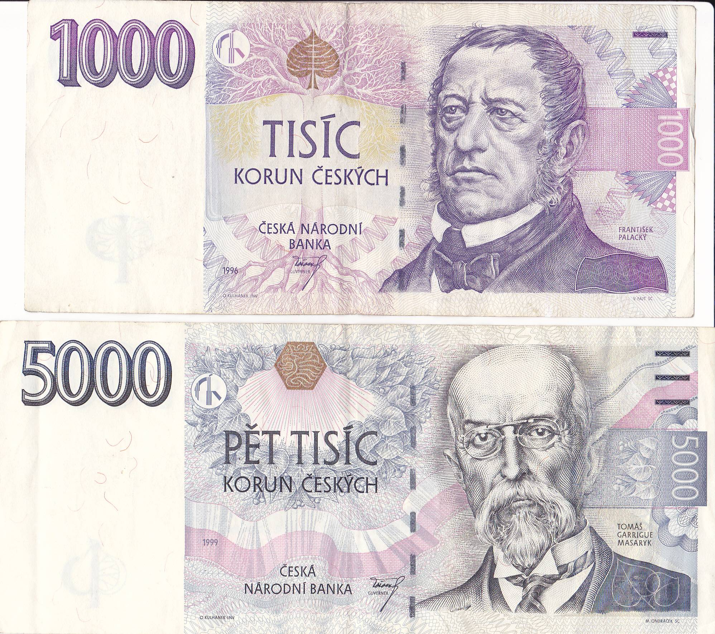

Slide 25
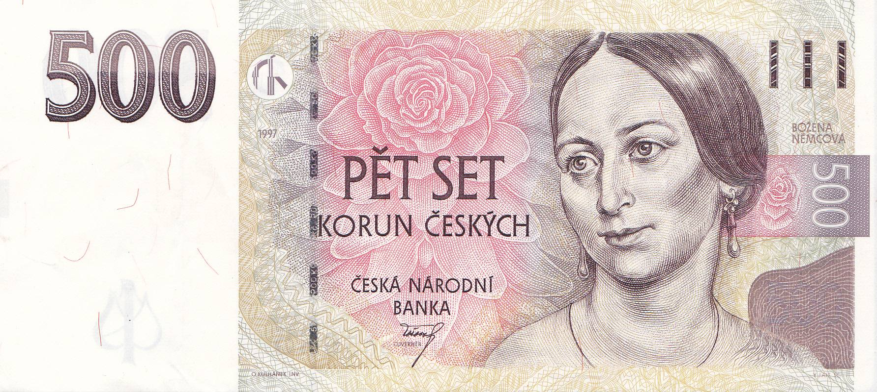

Slide 26
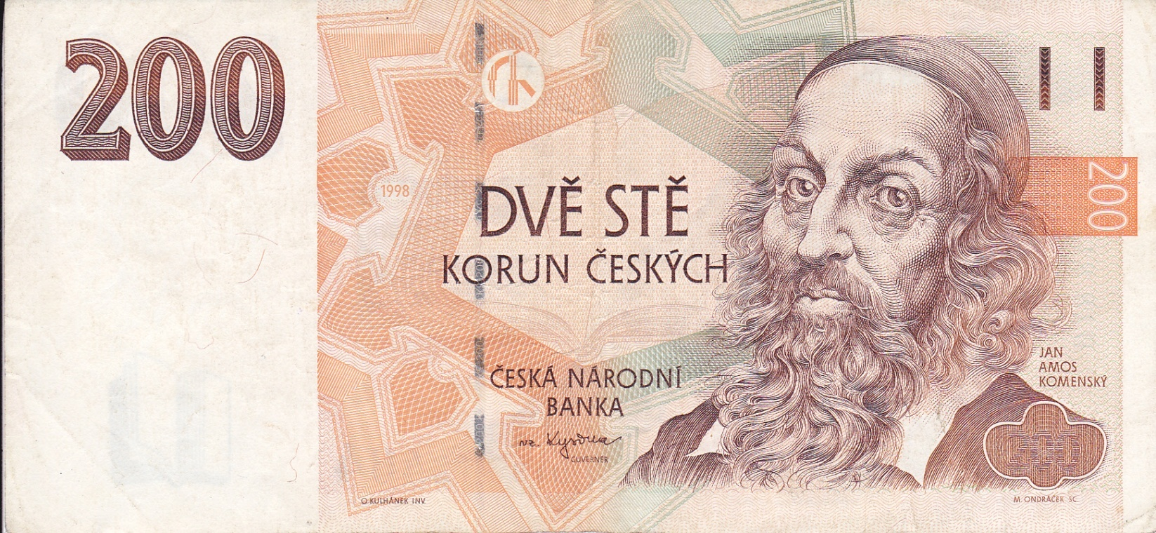

Slide 27
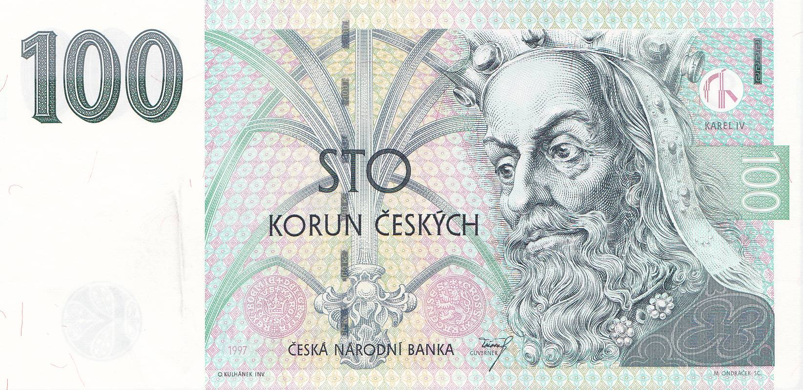

Slide 28
BANKOVKY A MINCE ČR
Ochranné prvky
vodoznak
ochranný okénkový proužek
barevná vlákna
soutisková značka
skrytý obrazec
opticky proměnlivá barva
iridiscentní pruh
mikrotext

Slide 29
BANKOVKY A MINCE ČR
Reprodukce bankovek a mincí
Postup při příjmu peněz
Poskytování náhrad za necelé
poškozené bankovky a mince

Slide 30
Podmínky platby
Podmínky platby jsou dány zákonem.
1. Platba bankovkami je bez omezení.
2. Platbu mincemi lze odmítnout, pokud platíte:
a) více jak 10 mincemi stejné hodnoty,
b) částku v hodnotě přes 100 Kč a použijete-li
10korunové mince a nižší,
c) částku v hodnotě přes 500 Kč.

Slide 31
České bankovky
Největší zastoupení mají bankovky o NH 1 000 Kč.
Výroba jedné stokoruny činí cca 2 Kč.
Životnost našich bankovek je v průměru 2-3 roky
(nízké NH – 100 Kč, 200 Kč - vydrží kratší dobu).

Slide 32
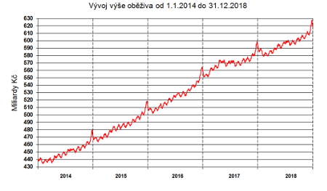
Vývoj výše oběživa

Slide 33
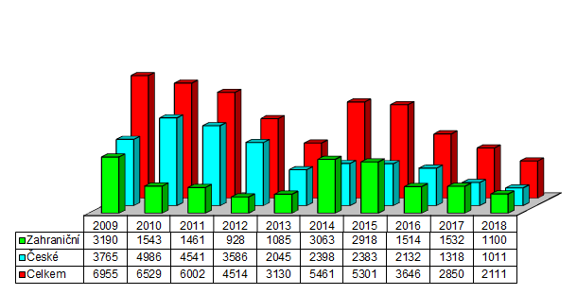
Počty zadržených padělků 2009 - 2018

Slide 34
Nejdůležitější právní předpisy k emisi peněz a ochraně platidel
Zákon č. 6/1993 Sb., o ČNB – emise bankovek
+ mincí
Zákon č. 136/2011 Sb., o oběhu bankovek a mincí
Výňatky z trestního zákoníku – padělání a
pozměnění peněz a porušení autorského práva

Slide 35
Bankovky z plastu
Bankovky z plastu - mexická padesátka, kanadská
dvacka, australská pětidolarovka, britská pětilibrovka.
Výrobce – firma INNOVIA (největší světový výrobce),
- sídlo - anglický Wigton
- firma začínala ve 30. letech 20. st. jako
výrobce celofánu
- výroba bankovek v 80. letech 20. st.
(australská banka hledala peníze, které by
odolaly teplu)

Slide 36
Bankovky z plastu
Výroba plastové bankovky stojí několik centů –
cca 2násobek toho, co výroba té papírové.
Životnost plastové bankovky je 5x delší než
papírové.
Nejsou nezničitelné – např. v ohni se roztaví.

Slide 37
Bankovky z plastu
Cca 30 zemí se již přeorientovalo na plastovou
hotovost – je trvanlivější a bezpečnější.
Anglie – září 2016 – 440 milionů plastových 5librovek
- září 2017 – nová 10librovka (portrét Jane
Austenové), jsou na ní hmatové značky
pro nevidové a slabozraké, dokonalejší ochranné
prvky, vydána 1 mld. nových desetilibrovek

Slide 38
E-měna
(zdroj HN 24. 11. 2016)
Dle CEB, tvůrců daňové politiky a mnoha analytiků
jsou peníze barbarským přežitkem. Proto by měly
být zakázány nebo omezovány.
V některých evropských zemích platí horní limit
pro nákup hotovosti: Francie a Itálie – 1 000 EUR,
Španělsko – 2 500 EUR, Belgie – 3 000 EUR.

Slide 39
E-měna
(zdroj HN 24. 11. 2016)
Skandinávie – nepsané pravidlo: „platí-li člověk
hotovostí, je s ním něco špatně“.
I přesto si 2/3 Švédů myslí, že platit hotovostí je
základní lidské právo.
Bankovkami platí pouze 6 % Skandinávců, zpravidla
důchodců.
V r. 2015 Dánsko schválilo zákon, podle kterého
přijímání hotovosti není povinností pro obchodníka.
Do r. 2030 by se Dánsko mělo obejít bez bankovek.

Slide 40
E-měna
(zdroj HN 24. 11. 2016)
Austrálie – banka UBS navrhla zakázat 50 – 100
dolarové bankovky. Podle studie banky Westpac se
Austrálie stane bezhotovostní zemí do r. 2022.
Koncem r. 2016 Citibank v Austrálii oznámila, že
některé její pobočky se stanou výhradně
bezhotovostními.

Slide 41
E-měna
(zdroj HN 24. 11. 2016)
Kanada – daně nelze jinak než kartou nebo převodem
z účtů od r. 2007.
Ekvádor – od r. 2015 se stal první zemí na světě, kde
vláda vydala vlastní elektronické peníze s názvem
Dinero Electrónico – dají se posílat prostřednictvím
textových zpráv mobilem.

Slide 42
Bitcoin
Digitální měna s předem daným počtem peněžních
jednotek.
14 mld. dolarů je velikost celosvětového trhu všech virtuálních měn. Těch
je cca 650. Dominuje jim bitcoin – na celém trhu se
podílí asi 12 mld. dolarů.
100 prodejních míst v Česku, jež umožňují platbu
v bitcoinech – e-shopy, síť trafik Geco. V Praze 4
bitcoinové automaty.

